Slide 1

Notes:
FONDO INICIAL: Este fondo estará al inicio al dar la bienvenida a los participantes.

Slide 2
ANDRES LUQUE
TRAINER | 7 años de experiencia en proyectos de plataformas móviles | Tech lead | Senior Developer (Java, objc-c).
Notes:
TRAINER: Incluye un resumen de tu perfil. Es válido incluir una imagen, siempre y cuando tenga alta calidad. La idea principal es ser puntual e incluir información que impacte a la audiencia.

Slide 3

Taller Básico de Android
Android?
Estructura de un proyecto
Componentes básicos
Nuestra primera App
Debugging y descarte de errores
Notes:
OBJETIVOS: Debemos incluir los puntos más importantes de la presentación. La redacción debe ser clara y concisa. Ejemplo: Entenderás los principales problemas que afronta un developer y cómo resolverlos | Conocerás los principios de la programación orientada a objetos, etc.

Slide 4

Un sistema operativo basado en un núcleo Linux.
https://developer.android.com/about/android.html
Android

Slide 5
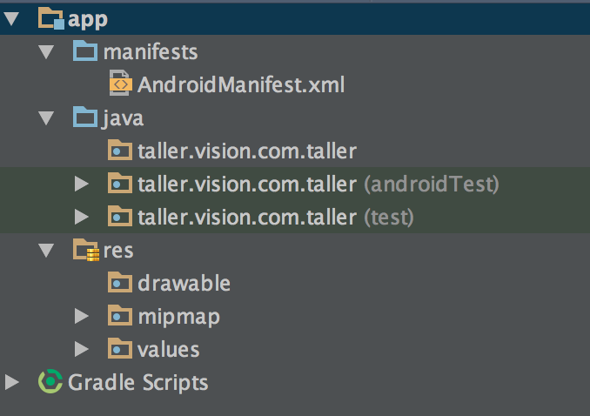
Estructura de un proyecto

Slide 6
- Activity - Service - Content Provider
- Broadcast Receiver
Componentes básicos

Slide 7
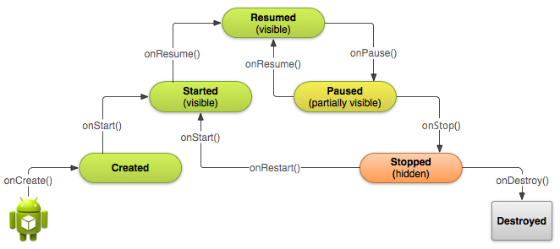
- Ciclo de vida de una actividad
Componentes básicos

Slide 8
Github: https://github.com/andresluquerivera/Taller/
Nuestra primera App

Slide 9
LET´S MAKE AWESOME HAPPEN.

Slide 10
GRACIAS

